Slide 1
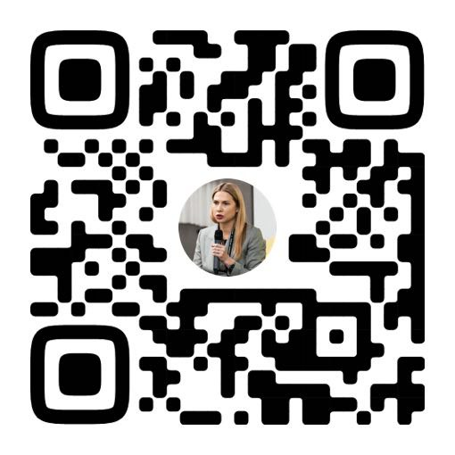
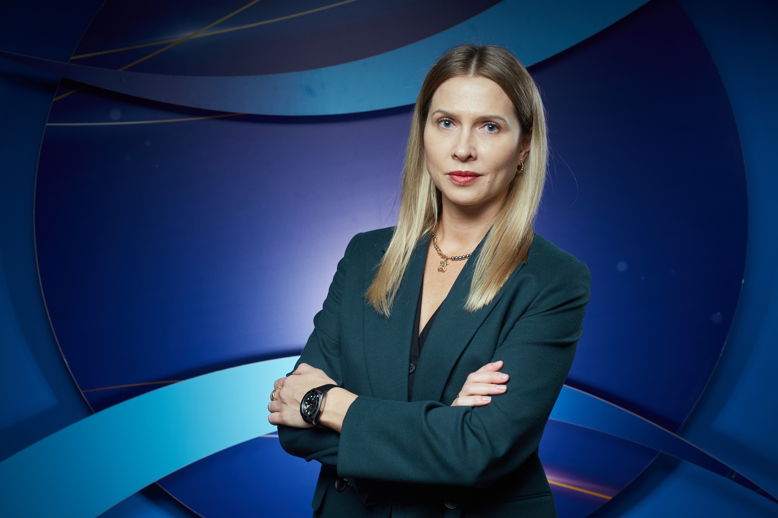
Психологическая служба в системе образования: состояние и перспективы развития
Ульянина Ольга Александровна,
руководитель Федерального координационного центра по обеспечению психологической службы в системе образования Российской Федерации
доктор психологических наук,
член-корреспондент РАО

Slide 2
Организация деятельности Федерального координационного центра
по обеспечению психологической службы в системе образования Российской Федерации
Министерство просвещения Российской Федерации
Психологическая служба в системе образования и среднего профессионального образования в Российской Федерации
Главный внештатный педагог-психолог Минпросвещения России
Федеральный координационный центр по обеспечению психологической службы в системе образования Российской Федерации
Главные внештатные педагоги-психологи федеральных округов
Главные внештатные педагоги-психологи в субъектах Российской Федерации
Структура ФКЦ
отдел научно-методического обеспечения;
отдел мониторинга и координации деятельности психологической службы в системе образования;
отдел цифровой трансформации психологической службы в системе образования;
отдел экстренной психологической помощи:
- сектор экстренного реагирования и
психологического консультирования;
- сектор дистанционного
консультирования «Детский телефон доверия»
Руководители и специалисты
ППМС, ПМПК-центров
Педагоги-психологи образовательных организаций

Slide 3
Цель психологической службы
формирование единого пространства психологического сопровождения (нормативного, организационного, управленческого, методического) в системе общего образования и среднего профессионального образования для повышения доступности и качества психологической помощи участникам образовательных отношений при реализации национальных целей развития
Российской Федерации
Указ Президента Российской Федерации от 21 июля 2020 г. № 474
«О национальных целях развития Российской Федерации
на период до 2030 года»

Slide 4
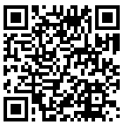
Нормативно-правовые акты
Федеральный закон «Об образовании в Российской Федерации» от 29.12.2012 г. № 273-ФЗ
Ссылка: https://www.consultant.ru/document/cons_doc_LAW_140174/
Глава 1 статья 5. Право на образование. Государственные гарантии реализации права на образование в Российской Федерации
Глава 1 статья 8 пункт 12 . Наделение органов государственной власти субъектов Российской Федерации в сфере образования полномочиями по организации предоставления психолого-педагогической, медицинской и социальной помощи обучающимся, испытывающим трудности в освоении основных общеобразовательных программ, своем развитии и социальной адаптации
Глава 4 статья 34 пункт 2. предоставление обучающимся условий для обучения с учетом особенностей их психофизического развития и состояния здоровья, в том числе получение социально-педагогической и психологической помощи, бесплатной психолого-медико-педагогической коррекции
Глава 4 статья 42. Оказание психолого-педагогической, медицинской и социальной помощи детям, испытывающим трудности в освоении основных общеобразовательных программ, развитии и социальной адаптации, в том числе несовершеннолетним обучающимся, признанным в случаях и порядке, которые предусмотрены уголовно-процессуальным законодательством, подозреваемыми, обвиняемыми или подсудимыми по уголовному делу либо являющимся потерпевшими или свидетелями преступления
Глава 11 статья 79. Организация получения образования обучающимися с ограниченными возможностями здоровья

Slide 5
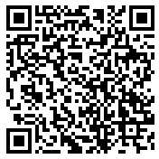
Вход на портал
Концепция №СК-7/07вн развития психологической службы в системе общего образования и среднего профессионального образования в Российской Федерации на период до 2025 года (утв. Министром просвещения Российской Федерации С.С. Кравцовым от 20.05.2022 г.)
Ссылка: https://legalacts.ru/doc/pismo-minprosveshchenija-rossii-ot-30052022-n-dg-134907-o-napravlenii/
I. Общие положения
Концепция определяет цели, задачи, принципы, основные направления и механизмы реализации государственной политики в сфере развития психологической службы в системе общего образования и среднего профессионального образования в Российской Федерации на период до 2025 года
Цель Концепции: формирование единого пространства психологического сопровождения (нормативного, организационного, управленческого, методического) в системе общего образования и среднего профессионального образования для повышения доступности и качества психологической помощи участникам образовательных отношений (Указ Президента Российской Федерации от 21 июля 2020 г. № 474 «О национальных целях развития Российской Федерации на период до 2030 года»)

Slide 6
Вход на портал
План №СК-7/07вн мероприятий на 2022 – 2025 годы по реализации Концепции развития психологической службы в системе общего образования и среднего профессионального образования в Российской Федерации на период до 2025 года (утв. Министром просвещения Российской Федерации С.С. Кравцовым от 20.05.2022 г.)
Ссылка: https://legalacts.ru/doc/pismo-minprosveshchenija-rossii-ot-30052022-n-dg-134907-o-napravlenii/
План содержит мероприятия, которые способствуют достижению цели и задач Концепции развития психологической службы в системе общего образования и среднего профессионального образования в Российской Федерации на период до 2025 года
Структура плана мероприятий
I. Совершенствование управления психологической службой
IV. Методическое обеспечение деятельности психологической службы
II. Совершенствование нормативного регулирования организации психолого-педагогической помощи всем участникам образовательных отношений
V. Научное обеспечение психологической службы
VI. Информационное обеспечение психологической службы
III. Кадровое обеспечение психологической службы
VII. Материально-техническое обеспечение психологической службы

Slide 7
Концепция развития системы психолого-педагогической помощи в сфере общего образования и среднего профессионального образования в Российской Федерации на период до 2030 года
Цель Концепции – развитие целостной комплексной системы психолого-педагогической помощи участникам образовательных отношений, в особенности обучающимся целевых групп, позволяющей обеспечить качество и доступность данной помощи
Основными задачами Концепции являются:
разработка единых подходов и стандартов оказания психолого-педагогической помощи участникам образовательных отношений, в особенности обучающимся целевых групп;
приоритетность задач психолого-педагогической помощи обучающимся с ограниченными возможностями здоровья, с инвалидностью, как важной составляющей их комплексной (ре)абилитации;
разработка и совершенствование организационно-управленческой, нормативной правовой, научно-методической и информационной базы системы оказания психолого-педагогической помощи;
совершенствование системы внутриведомственного, межведомственного и межуровневого взаимодействия при оказании психолого-педагогической помощи участникам образовательных отношений, в особенности обучающимся целевых групп;
обеспечение качества профессиональной подготовки педагогов-психологов (психологов в сфере образования);
повышение уровня доверия участников образовательных отношений к возможностям психолого-педагогической помощи и повышение престижа профессиональной деятельности педагогов-психологов (психологов в сфере образования)

Slide 8
Концепция определяет следующие целевые группы обучающихся:
дети раннего возраста, имеющие отклонения в развитии и риск их возникновения;
обучающиеся с ограниченными возможностями здоровья, в том числе по нозологиям в соответствии со статьей 79 Федерального закона от 29 декабря 2012 г. № 273-ФЗ «Об образовании в Российской Федерации»;
обучающиеся с инвалидностью, в том числе дети-инвалиды;
дети, нуждающиеся в длительном лечении и оздоровлении в медицинских организациях;
дети-сироты и дети, оставшиеся без попечения родителей, а также лица из их числа;
обучающиеся, имеющие иностранное гражданство;
обучающиеся, проявляющие выдающиеся способности, и одаренные;
обучающиеся, испытывающие трудности в освоении основных общеобразовательных программ, развитии и социальной адаптации, в том числе с нормативными кризисами взросления;
дети, находящиеся в трудных жизненных ситуациях;
дети ветеранов боевых действий;
дети участников специальной военной операции

Slide 9
в части наделения федеральных органов государственной власти в сфере образования полномочиями по организации предоставления психолого-педагогической, медицинской и социальной помощи обучающимся, испытывающим трудности в освоении основных общеобразовательных программ, своем развитии и социальной адаптации.
В настоящее время этими полномочиями наделены органы государственной власти субъектов Российской Федерации в сфере образования
Завершается рассмотрение проекта внесения изменений в Федеральный закон от 29 декабря 2012 г. № 273-ФЗ «Об образовании в Российской Федерации»
Разработка проекта модели сетевого взаимодействия центров психолого-педагогической, медицинской и социальной помощи с образовательными организациями в системе основного общего образования и профессионального образования при организации образования обучающихся с ОВЗ, инвалидностью, их психолого-педагогического сопровождения
Ожидаемый результат:
Осуществлено организационно-методическое обеспечение деятельности центров психолого-педагогической, медицинской и социальной помощи
Организационно-методическое обеспечение деятельности центров психолого-педагогической, медицинской и социальной помощи
Формирование рабочей группы, из числа руководителей центров психолого-педагогической, медицинской и социальной помощи, психолого-медико-педагогических комиссий

Slide 10
В соответствии с Концепцией развития психологической службы в системе общего образования и среднего профессионального образования организовано оказание социально-педагогической и психологической помощи, бесплатной психолого-медико-педагогической коррекции всем участникам образовательного процесса, в том числе и гражданам, оказавшимся в ТЖС
п. 21 Плана мероприятий на 2022-2025 годы по реализации Концепции развития психологической службы: создание и обеспечение системы экстренной психологической помощи в составе психологической службы в системе общего образования и среднего профессионального образования

Slide 11
План основных мероприятий, проводимых в рамках Десятилетия детства, на период до 2027 года (утв. распоряжением Правительства Российской Федерации от 23.01.2021 г. №122-р)
Ссылка: https://clck.ru/32Vcit
78. Развитие сети служб, предоставляющих детям и родителям квалифицированную экстренную анонимную психологическую помощь в дистанционной форме
2021 – 2024 годы
2025 – 2027 годы
сформирована стабильно работающая система повышения профессиональных компетенций специалистов, ответственных за организацию и предоставление психологической помощи детям и родителям;
обеспечено предоставление экстренной анонимной психологической помощи детям и родителям по детскому телефону доверия на всей территории Российской Федерации;
создан информационный ресурс для обеспечения профессионального взаимодействия специалистов служб экстренной психологической помощи
во всех субъектах Российской Федерации предоставление экстренной анонимной психологической помощи;
по детскому телефону доверия осуществляется в круглосуточном режиме;
сформирована стабильно работающая система повышения профессиональных компетенций специалистов, ответственных за организацию и предоставление психологической помощи детям и родителям

Slide 12
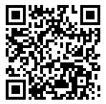
Вход на портал
Профессиональный стандарт. Педагог-психолог (психолог в сфере образования)
(утв. приказом Министерства труда и социальной защиты Российской Федерации от 24.07.2015 г. №514н)
Ссылка: https://fgosvo.ru/uploadfiles/profstandart/01.002.pdf
Психолого-педагогическое сопровождение образовательного процесса в образовательных организациях общего, профессионального и дополнительного образования, основных и дополнительных образовательных программ; оказание психолого-педагогической помощи лицам с ограниченными возможностями здоровья, испытывающим трудности в освоении основных общеобразовательных программ, развитии и социальной адаптации, в том числе несовершеннолетним обучающимся, признанным в случаях и в порядке, которые предусмотрены уголовно-процессуальным законодательством, подозреваемыми, обвиняемыми или подсудимыми по уголовному делу либо являющимся потерпевшими или свидетелями преступления
Основная цель вида профессиональной деятельности

Slide 13
Анализ результатов анкетирования по вопросам актуализации профессионального стандарта «Педагог-психолог (психолог в сфере образования)»

Slide 14
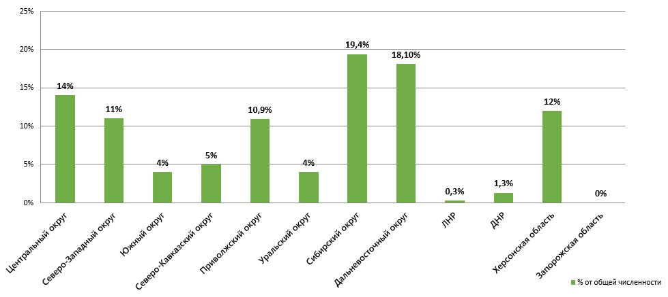
Общая численность респондентов, принявших участие
в анкетировании по вопросам актуализации профессионального стандарта «Педагог-психолог (психолог в сфере образования)», по федеральным округам
Общая численность респондентов составила 1616 человек.

Slide 15
Расширение основной цели:
оказание экстренной психолого-педагогической помощи несовершеннолетним, оказавшимся в трудной жизненной ситуации;
осуществление психолого-педагогического сопровождения участников образовательных отношений в кризисных ситуациях;
работа с детьми «группы риска», находящихся в социально-опасном положении, проживающих кризисные состояния (горевание, последствия жестокого обращения, суицидального поведения, жертвы сект и групп деструктивной направленности);
психологическое сопровождение детей из семей вынужденных переселенцев

Slide 16
Модель оказания экстренной и кризисной психологической помощи
в системе образования
ФЕДЕРАЛЬНЫЙ УРОВЕНЬ
психологи мобильной бригады ФКЦ МГППУ Минпросвещения России
Очная психологическая помощь – выездные мобильные бригады экстренного реагирования ФКЦ МГППУ
РЕГИОНАЛЬНЫЙ УРОВЕНЬ
психологи антикризисных служб субъекта Российской Федерации
Дистанционная круглосуточная психологическая помощь федеральный детский телефон доверия ФКЦ МГППУ
ЛОКАЛЬНЫЙ УРОВЕНЬ
психологи образовательной организации

Slide 17
Оказание экстренной и кризисной психологической помощи
специалистами ФКЦ МГППУ
более
в 2022-2024 гг.
в пункты временного размещения вынужденных переселенцев
более
в 2021-2024 гг. оказана экстренная психологическая помощь в результате вооруженных нападений и резонансных случаев
48
1900
выездов
участникам образовательных отношений
в 2022-2024 гг. оказана психологическая помощь в зоне проведения СВО и иных территориях повышенной опасности
более
более
2500
в 2022-2024 гг. оказана экстренная и кризисная психологическая помощь в пунктах временного размещения
1500
участникам образовательных отношений
участникам образовательных отношений

Slide 18
Организация деятельности федерального детского
телефона доверия ФКЦ МГППУ
Общероссийский детский
телефон доверия для детей и родителей
8-800-2000-122
Письменные консультации и консультации по телефону в рамках проекта оказания услуг психолого-педагогической, методической и консультационной помощи родителям (законным представителям) детей
8-800-444-22-32 (доб. 714)
Горячая кризисная линия по оказанию психологической помощи несовершеннолетним и их родителям (законным представителям) Министерства просвещения РФ
8-800-600-31-14
Более 35 000 обращений ежегодно
Более
15 000 обращений ежегодно
Более
20 000 обращений ежегодно
70 000
Более 1 000 обращений ежегодно
Более 1 000 обращений ежегодно
Горячая линия проекта #МЫВМЕСТЕ ориентирована на оказание психологической помощи членам семей мобилизованных военнослужащих
8-800-200-34-11
Горячая линия проекта
«Верное направление» оказывает психологическую помощь родителям тяжелобольных детей, в том числе, имеющих инвалидность
8-800-303-303-0

Slide 19
Формирование Федерального реестра кризисных
психологов в системе образования
В рамках процедуры оценки (самооценки) специалистов психологической службы в системе образования формируются разноуровневые команды реестра психологов, имеющих компетенции по оказанию экстренной и кризисной психологической помощи
УРОВЕНЬ
Локальный - оказание экстренной и кризисной психологической помощи участникам образовательных отношений в муниципалитете субъекта страны
01
УРОВЕНЬ
Региональный - оказание экстренной и кризисной психологической помощи участникам образовательных отношений на всей территории субъекта страны
02
УРОВЕНЬ
Субъектный - оказание экстренной и кризисной психологической помощи участникам образовательных отношений во всех субъектах страны, кроме территории военных действий
03
04
УРОВЕНЬ
Федеральный - оказание экстренной и кризисной психологической помощи участникам образовательных отношений во всех субъектах страны, включая зоны военного конфликта

Slide 20
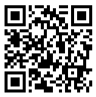
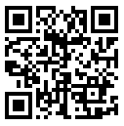
Информация о Федеральном реестре кризисных психологов в системе образования
Анкета для специалистов, желающих войти или вошедших в реестр педагогов-психологов, имеющих компетенции по оказанию экстренной и кризисной психологической помощи участникам образовательных отношений

Slide 21
Цифровая платформа, предназначенная для оказания психологической помощи несовершеннолетним гражданам, их родителям (законным представителям)
Вход на портал
Разработка концепции создания цифровой платформы, предназначенной для оказания психологической помощи несовершеннолетним гражданам, их родителям (законным представителям (в рамках национального проекта «Образование»))
Архитектура Цифровой платформы
Психологическая помощь
Экстренная психологическая помощь
Цифровая инфраструктура психологической службы
(п. 32 Плана мероприятий по реализации Концепции развития психологической службы)

Slide 22
Функциональные направления Цифровой платформы
Оказание круглосуточной психологической помощи обучающимся, их родителям (законным представителям)
Создание цифровой инфраструктуры психологической службы в системе образования:
Сетевое взаимодействие специалистов Службы (межведомственное и межуровневое)
Автоматизация процессов по ключевым направлениям деятельности педагога-психолога
Выработка единых стандартов оказания психологической помощи и формирование цифровых реестров психодиагностического, психокоррекционного, психопрофилактического инструментария
Фиксация результатов психолого-педагогического сопровождения участников образовательных отношений и возможность пролонгированной психологической помощи;
Мониторинг качества и доступности психологической помощи
Повышение доступности и качества психологической помощи
Онлайн и чат-консультирование
Телефонная психологическая помощь
Выработка этических норм оказания цифровой помощи
Психологическое просвещение
Психологическая профилактика
Психологическая коррекция

Slide 23
Психологическое просвещение и популяризация деятельности педагога-психолога
«Недели психологии» в образовательных организациях субъектов Российской Федерации
Задачи:
актуализация представлений участников образовательных отношений о возможностях психологической науки;
информирование обучающихся и их родителей (законных представителей) о деятельности психологической службы в общеобразовательной организации и полезных психологических ресурсах Российской Федерации;
обеспечение условий для повышения психологической компетентности родителей (законных представителей), обучающихся и педагогических работников образовательных организациях;
создание условий для реализации мероприятий, обеспечивающих формирование стрессоустойчивости у обучающихся в образовательных организациях
Цель проведения: создание условий для реализации мероприятий, обеспечивающих развитие навыков саморегуляции у обучающихся, а также формирование благоприятного психологического климата в образовательных организациях Российской Федерации

Slide 24
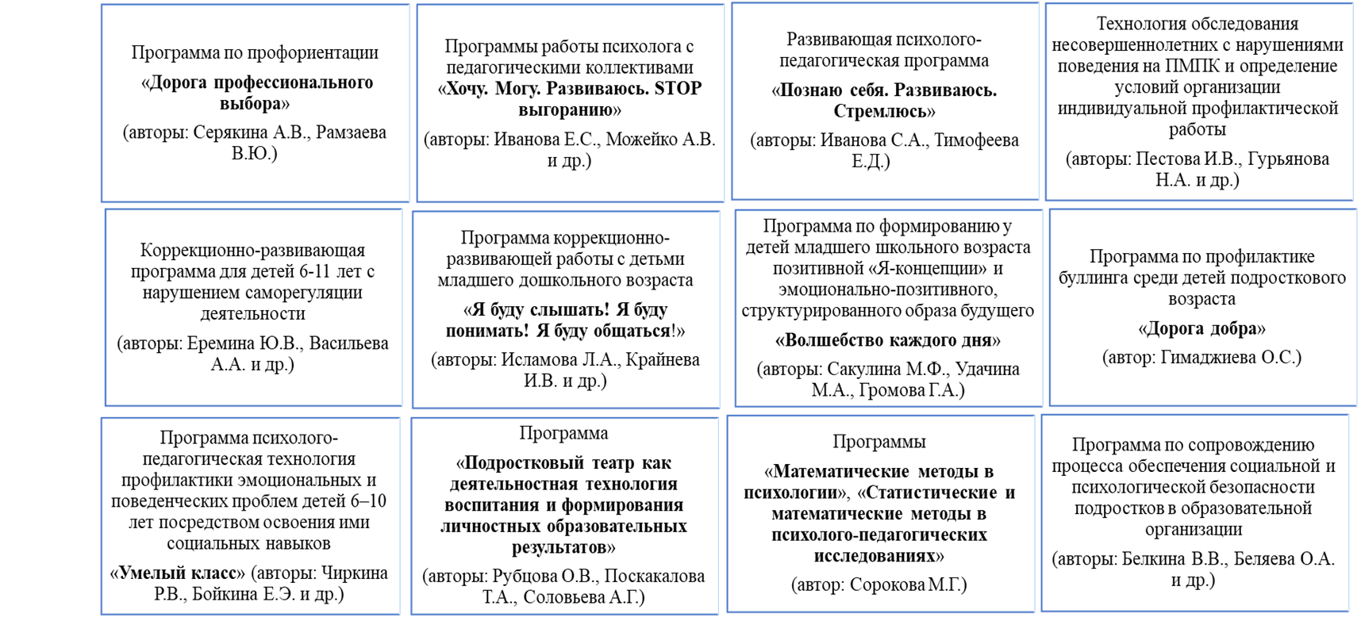
Реестр коррекционно-развивающих, коррекционно-реабилитационных и профилактических программ

Slide 25
Адаптация, стандартизация методик психологической диагностики

Slide 26
Всероссийский конкурс региональных моделей
психологической службы в системе образования
Тиражирование лучших практик в организации и функционировании психологического сопровождения
Развитие межведомственного взаимодействия при осуществлении деятельности по психологическому сопровождению участников образовательных отношений
Совершенствование деятельности по психологическому сопровождению обучающихся
Обобщение опыта по созданию эффективных психологических служб
Конкурс формирует единое пространство деятельности психологической службы в системе образования Российской Федерации, что способствуют повышению эффективности и конкурентоспособности российского образования

Slide 27
Мониторинг эффективности деятельности психологической службы в системе образования проводится в целях непрерывной
оценки качества и доступности психологической помощи
алгоритмы межведомственного взаимодействия и протоколы профессиональной деятельности психолога
изучение инфраструктуры психологической службы
МОНИТОРИНГ
наличие антикризисного подразделения, методы и технологии работы
кадровые, нормативные, методические, информационные, материально-технические ресурсы
организацию и направления деятельности по психолого-педагогическому сопровождению обучающихся

Slide 28
Мониторинг уровня профессиональной подготовки педагогов-психологов (психологов в сфере образования) и социальных педагогов
Цель: изучение уровня профессиональной подготовки педагогов-психологов и социальных педагогов, работающих в системе образования Российской Федерации
Основание: пункта 3 раздела I протокола заседания Координационного совета при Правительстве Российской Федерации по проведению Российской Федерацией Десятилетия детства от 3 октября 2022 г. № 3 «Минпросвещения России провести мониторинг уровня профессиональной подготовки педагогов-психологов и социальных педагогов, работающих в системе образования»
В Мониторинге приняли участие 81936 человек из них 54 116 педагогов-психологов и 27 820 социальных педагогов из 83 субъектов 8 Федеральных округов Российской Федерации и 4 вновь присоединенных территорий Российской Федерации (Луганская Народная Республика, Донецкая Народная Республика, Херсонская и Запорожская области).
Сроки проведения: с 15 по 26 мая 2023 года

Slide 29
Мониторинг уровня профессиональной подготовки
педагогов-психологов (психологов в сфере образования) и социальных педагогов Южного федерального округа
В Мониторинге приняли участие следующие субъекты из Южного федерального округа:
Волгоградская область
г. Севастополь
Краснодарский край
Республика Адыгея
Республика Калмыкия
Республика Крым
Ростовская область

Slide 30
Мониторинг уровня профессиональной подготовки
педагогов-психологов (психологов в сфере образования) и социальных педагогов Волгоградской области

Slide 31
Сведения о гендерном и возрастном распределении педагогов-психологов и социальных педагогов Волгоградской области
Педагоги-психологи
Распределение численности педагогов-психологов и социальных педагогов по возрасту
Социальные педагоги

Slide 32
Сведения о типах образовательных организаций, в которых педагоги-психологи и социальные педагоги реализуют профессиональную деятельность и условиях трудоустройства Волгоградской области
Педагоги-психологи
Социальные педагоги
Увеличение штатной численности педагогов-психологов и социальных педагогов в образовательных организациях;
Реализация мероприятий, направленных на повышение уровня оплаты труда педагогов-психологов и социальных педагогов

Slide 33
Сведения об уровне образования педагогов-психологов и социальных педагогов Волгоградской области
Педагоги-психологи
Социальные педагоги
Педагоги-психологи
Доктор наук – 54 чел.
Кандидат наук – 9 чел.
Профессор – 43 чел.
Доцент – 4 чел.
Социальные педагоги
Доктор наук – 0 чел.
Кандидат наук – 0 чел.
Повышение престижа профессии педагога-психолога и социального педагога;
Выделение бюджетных и целевых мест по программам подготовки высшего образования;
Организация программ повышения квалификации с целью обеспечения непрерывного образования педагогов-психологов и повышения их профессиональных компетенций
Профессор – 0 чел.
Доцент – 0 чел.

Slide 34
Сведения о стаже работы и квалификационной категории педагогов-психологов и социальных педагогов Волгоградской области
Педагоги-психологи
Социальные педагоги
Повышение мотивации социальных педагогов и педагогов-психологов к повышению квалификационной категории;
Повышение контроля со стороны руководителей образовательных организаций.

Slide 35
Сведения о реализации наставничества и пройденных программах повышения квалификации педагогами-психологами и социальными педагогами Волгоградской области
Педагоги-психологи
Предпочитаемые варианты прохождения программ повышения квалификации
Педагоги-психологи
В объеме от 72 до 142 часов по заочной форме обучения
В объеме от 36 до 70 часов по заочной форме обучения
Социальные педагоги
В объеме от 36 до 70 часов по заочной форме обучения
Социальные педагоги
В объеме от 72 до 142 часов по заочной форме обучения
Организация системы наставничества для молодых специалистов;
Развитие системы преемственности педагогических традиций;
Мотивация молодых специалистов к повышению профессиональной квалификации

Slide 36
План по реализации Концепции развития психологической службы в системе общего образования и среднего профессионального образования в Российской Федерации на период до 2025 года, утвержденного Минпросвещения России 20 мая 2022 года №СК-7/07вн
Федеральный координационный центр по обеспечению психологической службы в системе образования Российской Федерации ФГБОУ ВО МГППУ
В рамках исследования было проанализировано 65 Региональных планов из 8 Федеральных округов Российской Федерации
Сроки проведения: апрель 2023
Показатели анализа
Количественные | Качественные
Представлены в процентном соотношении и отражают наличие мероприятий Плана и их соответствие срокам реализации в Региональных планах | Отражают наполненность пунктов Регионального плана и характер содержания мероприятий, подчеркивающих специфику и уникальность деятельности психологической службы субъектов Российской Федерации
Основание: Пункт 4 «Разработка (актуализация) в субъектах Российской Федерации региональных планов (комплексов мер) по развитию психологической службы в системе общего образования и среднего профессионального образования» Плана мероприятий по реализации Концепции развития психологической службы в системе общего образования и среднего профессионального образования в Российской Федерации на период до 2025 года, утвержденного Минпросвещения России 20 мая 2022 г. № СК-7/07вн

Slide 37
Дополнительно выделенные пункты на основании проведенного анализа 65 Региональных планов
1. Разработка Концепции на уровне субъекта Российской Федерации.
2. Организация работы педагогов-психологов в пунктах временного размещения.
3. Профессиональная подготовка педагогов-психологов для реализации профессиональной деятельности региональной психологической службы.
4. Организация взаимодействия образовательных организации общего образования и среднего профессионального образования с вузами, осуществляющих деятельность на территории субъекта Российской Федерации.
5. Организация деятельности региональных методических объединений педагогов-психологов психологической службы.
6. Разработка единых форм документации педагога-психолог, представленных в электронном виде.
7. Оснащение (материально-техническое обеспечение) кабинетов педагога-психолога в образовательных организациях субъекта Российской Федерации.
8. Материально-техническое обеспечение педагога-психолога в условиях цифровой образовательной среды.
В Региональном плане Волгоградской области при сравнении с Планом мероприятий по реализации Концепции в большей степени отражены мероприятия, связанные с кадровым (67%) и информационным (67%) обеспечением психологической службы (далее – Служба), а также с совершенствованием управления Службой (43%). В региональном плане Волгоградской области отражен широкий спектр мероприятий по развитию Службы в соответствии с региональной спецификой и потребностями

Slide 38
Дополнительные пункты в соответствии с региональной спецификой и потребностями Волгоградской области:
I. Нормативное правовое обеспечение развития психолого-педагогической помощи обучающимся:
Совершенствование нормативной правовой базы, регламентирующей вопросы оказания психолого-педагогической и медико-социальной помощи обучающимся и детям раннего возраста Волгоградской области.
II. Организационно-управленческое обеспечение деятельности Службы:
Обеспечение координации реализации плана мероприятий («дорожной карты») по реализации стратегии службы психолого-педагогической помощи обучающимся и детям раннего возраста на территории муниципального района (городского округа) Волгоградской области на период до 2025 года;
Анализ кадрового обеспечения ППк, ПМПК, служб ранней помощи;
Анализ кадрового обеспечения образования обучающихся:
- с ОВЗ;
- с умственной отсталостью (интеллектуальными нарушениями) в соответствии с ФГОС;
- после кохлеарной имплантации
- с ОВЗ и инвалидность, нуждающихся в длительном лечении, получающих образование на дому и в медицинских организациях (в том числе с использованием дистанционных технологий);
Анализ потребностей детей целевой группы и их родителей (законных представителей), проживающих на территории Жирновского муниципального района Волгоградской области;
Внедрение новых направлений и форм оказания психолого-педагогической и медико-социальной помощи детям, родителям (законным представителям);

Slide 39
Дополнительные пункты в соответствии с региональной спецификой и потребностями Волгоградской области:
II. Организационно-управленческое обеспечение деятельности Службы:
Создание оптимальных условий обучения, развития социализации и адаптации обучающихся посредством психолого-педагогического сопровождения;
Организация работы по обеспечению оказания логопедической помощи обучающимся в организациях, осуществляющих образовательную деятельность, и транслирование успешных практик логопедической помощи;
Создание единой системы стандартизированного, научно-обоснованного диагностического инструментария для отслеживания сформированности образовательных результатов обучающихся в целях реализации требований ФГОС;
Создание комплекса разработанных и адаптированных общеразвивающих дополнительных общеобразовательных программ;
Разработка моделей и технологий психологического сопровождения профессиональной ориентации и профессионального самоопределения школьников в современных условиях;
Оказание услуг психолого-педагогической, методической, консультативной помощи родителям в вопросах образования и воспитания детей;
Организация и проведение марафона «#Яродитель34региона».

Slide 40
Дополнительные пункты в соответствии с региональной спецификой и потребностями Волгоградской области:
III. Совершенствование кадрового потенциала в сфере психолого-педагогической помощи обучающимся и детям раннего возраста:
Кадровое обеспечение деятельности по оказанию психолого-педагогической помощи обучающимся и детям раннего возраста в соответствии с нормативами, установленными федеральным органом исполнительной власти, осуществляющим функции по выработке и реализации государственной политики и нормативно-правовому регулированию в сфере общего образования;
Обеспечение обмена опытом региональных ресурсных центров инклюзивного образования, в том числе комплексного сопровождения детей с тяжелыми множественными нарушениями развития, РАС, тяжелыми нарушениями речи, зрения, слуха, региональных ресурсных центров ранней помощи, предпрофессиональной подготовки детей-инвалидов, активной поддержке родителей детей-инвалидов;
Поддержка создания и деятельности профессиональных сообществ.
VI. Информационное обеспечение деятельности Службы:
Создание информационных сервисов для родителей и обучающихся;
Привлечение СМИ к популяризации деятельности Службы;
Реализация пилотного проекта по проведению мероприятия для родителей в целях повышениях их психологической компетентности в вопросах обучения и воспитания детей.

Slide 41
Основные направления развития психологической службы в системе образования
Информационное обеспечение психологической службы в системе образования
Совершенствование управления психологической службой в системе образования
Кадровое обеспечение психологической службы в системе образования

Slide 42
Мониторинг сведений о размере средней заработной платы штатных педагогов-психологов в субъекте Российской Федерации
Сроки проведения: осень 2023 года
Субъект ФО | Среднемесячная з/п в дошкольных образовательных учреждениях | Среднемесячная з/п в общеобразовательных организациях | Среднемесячная з/п в организациях среднего профессионального образования | Средняя з/п по субъекту Российской Федерации | Соотношение з/п педагога-психолога в дошкольной организации и средней по экономике, в процентах (%) | Соотношение з/п педагога-психолога в общеобразовательной организации и средней по экономике, в процентах (%) | Соотношение з/п педагога-психолога в организациях среднего профессионального образования и средней по экономике, в процентах (%)
Российская Федерация | 36909,45 | 41119,02 | 39656,11 | 56937,17 | 64,82 | 72,22 | 69,65
Южный ФО | 31155,50 | 31735,79 | 33224,22 | 49822,59 | 62,5 | 63,7 | 66,7
Волгоградская область | 34873 | 36967,1 | 38246,4 | 47337,80 | 73,7 | 78,1 | 80,8

Slide 43
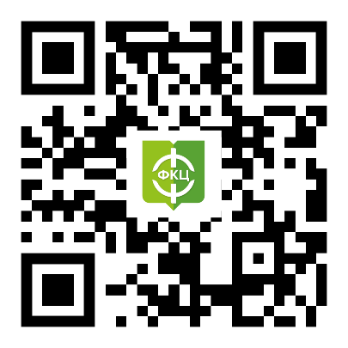
Федеральный координационный центр по обеспечению психологической службы в системе образования Российской Федерации в социальных сетях
Официальная страница Федерального координационного центра по обеспечению психологической службы в системе образования Российской Федерации ВКонтакте
Информационный канал «Психологическое сопровождение
педагогических работников
образовательных организаций»
Информационный канал «Психологическая служба образования»

